Slide 1
La Réserve des bisons d’Europe de Vama Buzaului

Slide 2
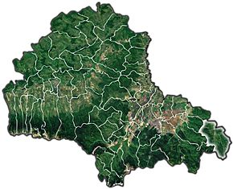

Slide 3
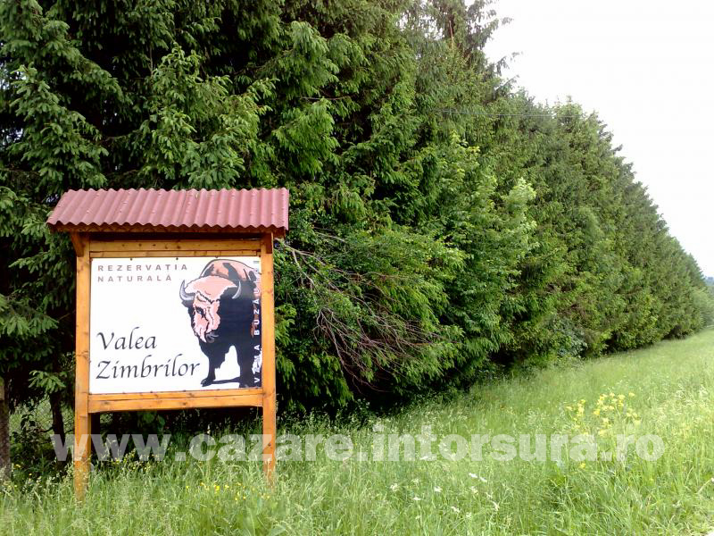

Slide 4
La Vallée des Bisons est une réserve naturelle de bisons (Bison bonasus) située dans la commune de Vama Buzaului, dans le comté de Brasov, en Roumanie.

Slide 5
La réserve naturelle de la Vallée des Bisons a été inaugurée en novembre 2008 sur une superficie de 9 hectares et trois endroits pour nourrir les bisons.

Slide 6
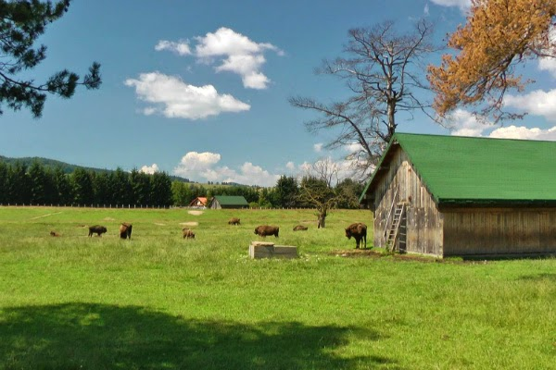

Slide 7
Comme surface, la Réserve de Vama Buzaului est la 4ème en Roumanie.

Slide 8
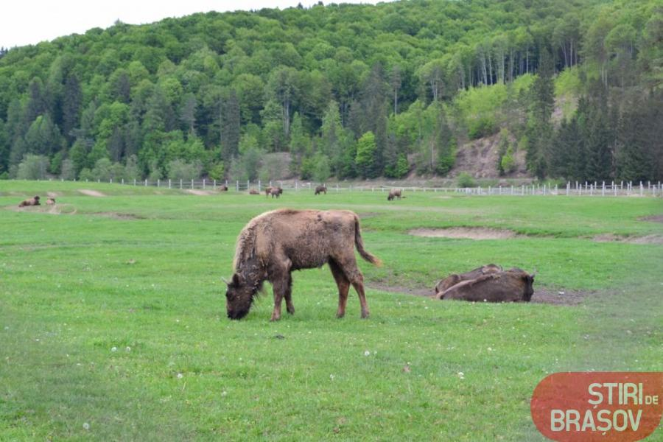

Slide 9
Les premières cinq bisons ont été apportées de pays comme la Suisse, l'Italie et l'Autriche et maintenant, ce sont 25 bisons ,4 cerfs et 2 rennes.

Slide 10
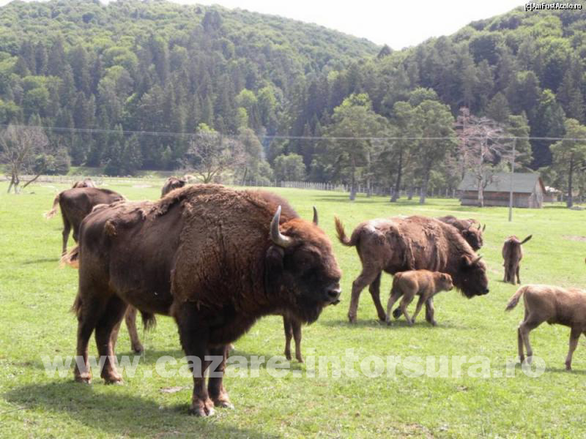

Slide 11
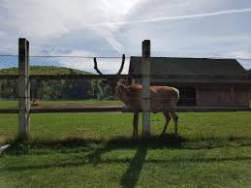

Slide 12
Le premier bison né dans la réserve s'appelle Genţiana.
Deux bisons ont été laissés en captivité pour être envoyés à la Réserve de Neamţ.

Slide 13
Désormais protégé, il est peu à peu réintroduit en Europe depuis les années 1950, à partir de 12 reproducteurs issus de parcs zoologiques. Les spécimens vivant en liberté sont en 2014 majoritaires, quasiment tous dans l'est de l'Europe, avec quelques animaux en semi-liberté en Europe occidentale

Slide 14
Ainsi, quelques spécimens vivent depuis peu en totale liberté en Allemagne, équipés de colliers à balise GPS dans le cadre d'un projet pilote visant à reconstituer une harde en liberté, d'une trentaine d'individus2,3. Une importante population captive est également maintenue dans des parcs zoologiques.

Slide 15
Le poids moyen du mâle est d'environ 800 kg (1 200 kg au maximum), et la taille peut atteindre 1,80 m, voire 2 m, au garrot et jusqu'à 3 m de long. La femelle est plus petite, avec un poids entre 350 et 600 kg. C'est le plus gros mammifère terrestre d'Europe.
L'animal peut vivre 15 à 20 ans, surtout en captivité où il n'a pas de prédateur. Dans la nature, le bison a surtout comme prédateur le loup (en dehors de l'homme).

Slide 17
La nourriture de ce ruminant est constituée de quelque 250 variétés végétales différentes, avec une prédominance d'herbes, mais avec aussi des écorces et des feuilles.
L'animal vit en petits troupeaux familiaux de trente têtes au maximum, dirigés par une femelle. Ces troupeaux ont tendance à se disperser l'été en petits groupes, et à se reformer à l'automne.

Slide 18
Nous attendons votre visite!

